Slide 1
Библиотека
Презентацию подготовила
Редькина Катя

Slide 2
.
Без хорошей книги не обойтись.
А где её взять?
Можно выбрать книгу дома, можно попросить у товарища,
а можно пойти в библиотеку.
В детском саду нам сказали , что 8 апреля мы пойдем в библиотеку.
И я решила узнать, что такое библиотека и как она возникла?

Slide 3
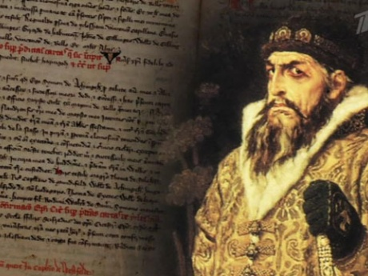
.
Оказывается , это было очень давно, ещё при царе Иване Грозном.
Его бабушка, греческая царевна Софья, оставила ему в наследство большую библиотеку греческих и латинских, книг.
Все книги библиотеки этого царя были рукописными.

Slide 4
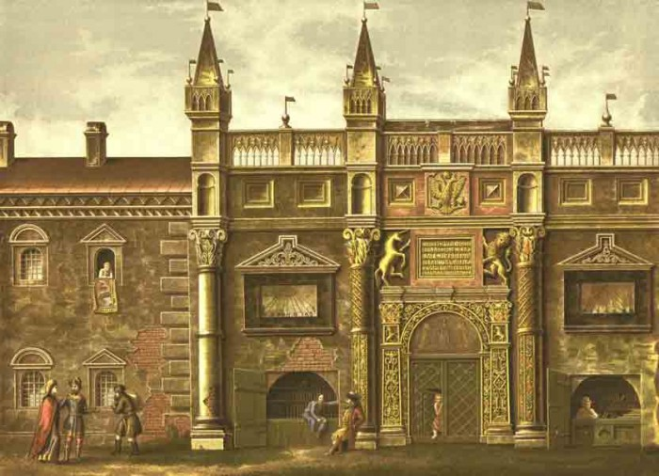
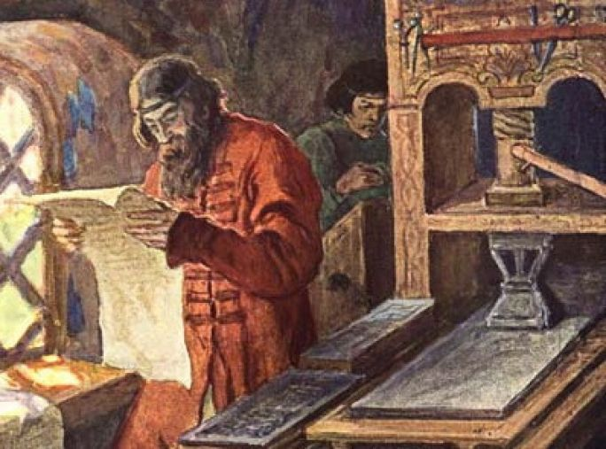
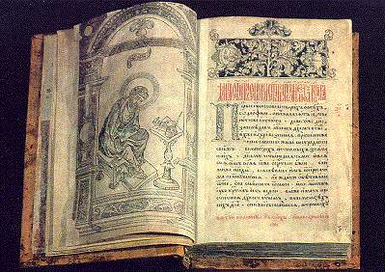
.
Позже в Москве открылся Печатный двор.
Он придумал и напечатал первый букварь для детей.
Первые книги печатал здесь мастер Иван Фёдоров.

Slide 5
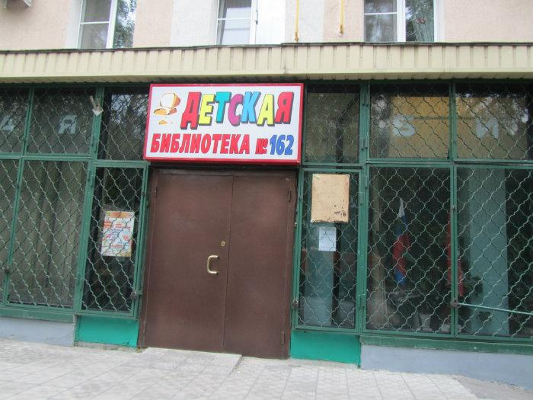
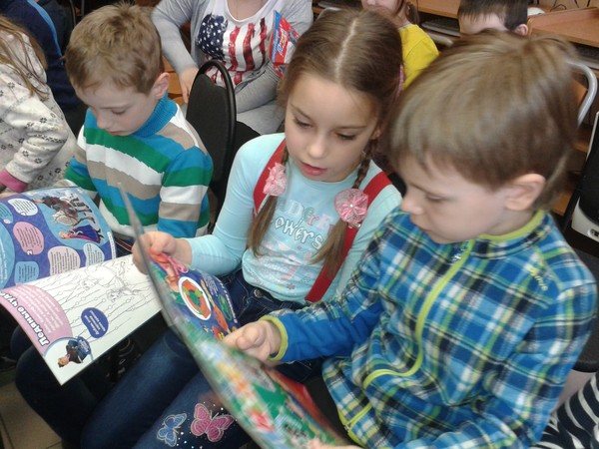
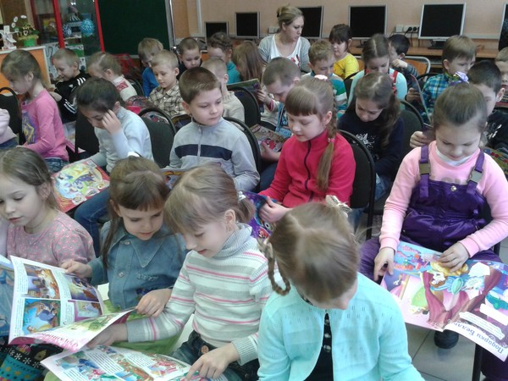
.
Сейчас в Москве много библиотек.
Есть библиотеки для взрослых и детей.
8 апреля мы с ребятами нашей группы посетили детскую библиотеку.

Slide 6
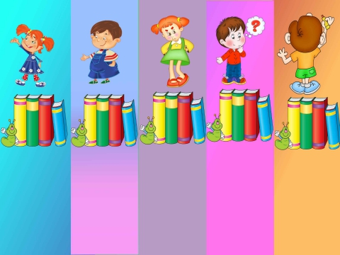
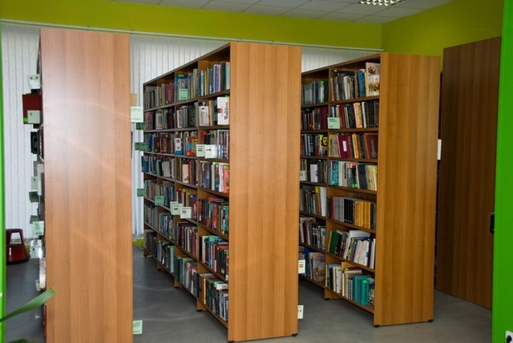
.
Как там было чисто и светло,
как много там было книг .
Все книги стоят в алфавитном порядке.
У каждой книги свое место.

Slide 7
.
Я узнала, что читатели библиотеки должны выполнять определённые правила.
С книгой, взятой из библиотеки, надо обращаться очень аккуратно.
Некоторые книги можно брать домой, некоторые - читать только там, в специальном месте, которое называется читальным залом.

Slide 8
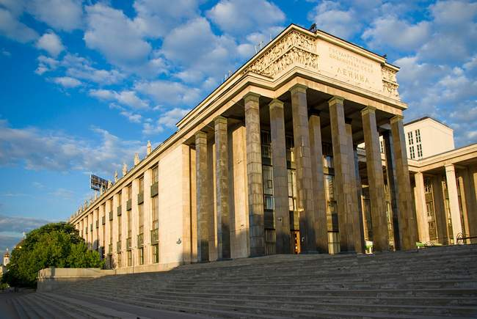
.
Так же я узнала ,что самая большая библиотека в Москве –
Российская государственная библиотека.
.

Slide 9
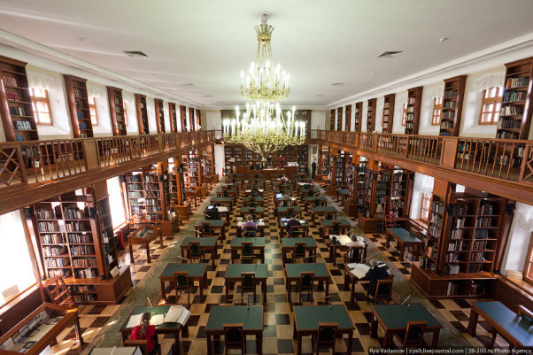
.
Чтобы обойти все помещения этой библиотеки, понадобиться много-много часов.

Slide 10
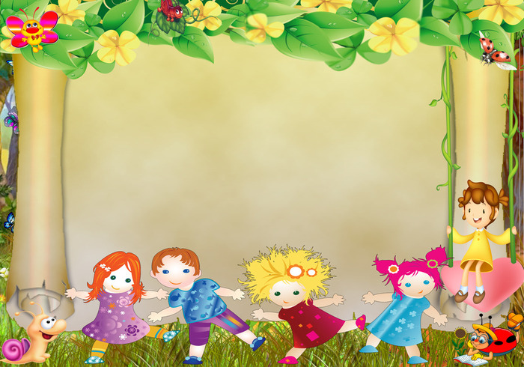
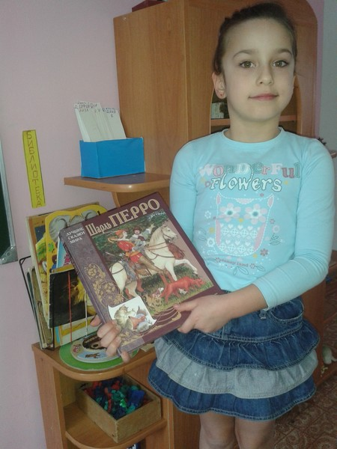
.
В нашей группе то же есть своя библиотека. Я и мои друзья с удовольствием берем книги и читаем их дома вместе с родителями.

Slide 11
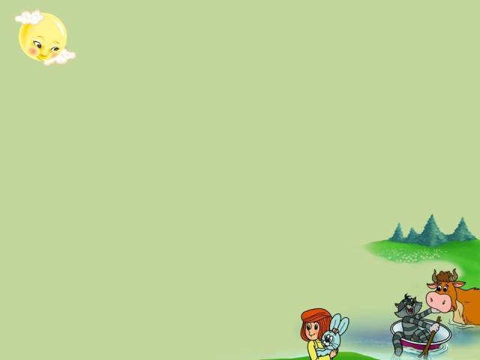
.
Как много интересного я узнала о библиотеке
и мне захотелось еще раз вернуться в уютную детскую библиотеку, что бы стать ее постоянным читателем.

Slide 12
.
Есть страна чудесная на свете, Её Библиотекою зовут. Сюда приходят взрослые и дети, Потому что книги здесь живут.

Slide 13
Спасибо за внимание

